Slide 2
TẬP HÁT CỘNG ĐOÀN

Slide 3
Đk: Xin Thiên Chúa dủ thương và chúc phúc cho đoàn con.

Slide 4
Tk1: Nguyện Chúa đoái thương ban muôn vàn ơn lành, Tôn nhan Ngài rày xin chiếu sáng. Đường Chúa khắp trên địa cầu hay biết, các nước trông ơn Ngài cứu độ.

Slide 5
Alleluia-alleluia:
Thuở xưa, nhiều lần và nhiều cách, Thiên Chúa đã phán dạy cho ông chúng ta qua các tiên tri, trong những ngày sau hết này, Ngài đã phán dạy chúng ta qua Người Con.
Alleluia.

Slide 7
Ca Nhập lễ
Mẹ Mừng MẹThiên Chúa Trung Liên

Slide 8
Tk1: Cất lời hòa ca nhịp nhàng dâng kính Ngôi Lời đến giữa trần gian trong cung lòng một người Trinh Nữ: Này Lầu thiêng Đa - vít, đây Hòm Bia uy linh xứng danh hiệu Nữ Vương Thiên Đàng. Chúa thương nghìn xưa chọn Mẹ lên chức cao trọng ấp ủ ngày đêm dưỡng dục Con Một Thiên Chúa, là thọ sinh của Chúa nhưng Mẹ được muôn ơn, để trở nên Mẹ Chúa tình thương.

Slide 9
Đk: Ôi Ma - ri - a ! Mẹ là Mẹ Thiên Chúa, Mẹ là Mẹ Chúa muôn loài, muôn đời vẫn ngợi ca. Ôi Ma - ri - a ! Mẹ đầy hồng ân Thiên Chúa, Mẹ là Đền Thánh huy hoàng, Mẹ là Mẹ của đoàn con.

Slide 10
Tk2: Nữ Vương quyền linh Mẹ được ân phúc dư đầy đến muôn đời sau các thế hệ khen Mẹ diễm phúc: Này Nguồn ơn vô nhiễm, đây hồng ân trinh thai xứng danh hiệu Nữ Vương muôn loài. Phúc ân tình thương Mẹ còn tuôn đổ dư tràn xuống cho đoàn con trên đường lữ hành gian khó, Mẹ là sao phương Bắc soi đường đi muôn nơi, dẫn chúng con về bến bình an.

Slide 12
KINH VINH DANH
Ca Lên Đi 2

Slide 13
KINH VINH DANH

Slide 14
Chủ tế: Vinh danh Thiên Chúa trên các tầng trời. Và bình an dưới thế, bình an dưới thế cho người thiện tâm.

Slide 15
Chúng con ca ngợi Chúa. Chúng con chúc tụng Chúa. Chúng con thờ lạy Chúa. Chúng con tôn vinh Chúa. Chúng con cảm tạ Chúa vì vinh quang cao cả Chúa.

Slide 16
Lạy Chúa là Thiên Chúa, là Vua trên trời, là Chúa Cha toàn năng. Lạy Con Một Thiên Chúa, Chúa Giê-su Ki-tô.

Slide 17
Lạy Chúa là Thiên Chúa, là Chiên Thiên Chúa, là Con Đức Chúa Cha. Chúa xoá tội trần gian, xin thương, xin thương, xin thương xót chúng con.

Slide 18
Chúa xoá tội trần gian, Xin nhận lời chúng con cầu khẩn. Chúa ngự bên hữu Đức Chúa Cha, xin thương, xin thương, xin thương xót chúng con.

Slide 19
Vì lạy Chúa Giê-su Ki-tô, chỉ có Chúa là Đấng Thánh, chỉ có Chúa là Chúa, chỉ có Chúa là Đấng Tối Cao, cùng Đức Chúa Thánh Thần trong vinh quang Đức Chúa Cha. A-men. A-men.

Slide 21
Bài đọc 1
Khi chúng kêu cầu danh Ta cho con cái Ít-ra-en, Ta sẽ ban phúc lành.
Bài trích sách Dân số.

Slide 22
Thánh vịnh 66
Thánh Maria
Đức Mẹ Chúa Trời
Kim Long 03 Câu

Slide 23
Đk: Xin Thiên Chúa dủ thương và chúc phúc cho đoàn con.

Slide 24
Tk1: Nguyện Chúa đoái thương ban muôn vàn ơn lành, Tôn nhan Ngài rày xin chiếu sáng. Đường Chúa khắp trên địa cầu hay biết, các nước trông ơn Ngài cứu độ.

Slide 25
Đk: Xin Thiên Chúa dủ thương và chúc phúc cho đoàn con.

Slide 26
Tk2: Vì Chúa sẽ công minh cai trị địa cầu, muôn dân nào mừng vui hát xướng. Ngài sẽ hiển minh trị vì muôn nước, thống lãnh muôn dân tộc cõi trần.

Slide 27
Đk: Xin Thiên Chúa dủ thương và chúc phúc cho đoàn con.

Slide 28
Tk3: Lạy Chúa, chớ chi chư dân cảm tạ Ngài, chư dân đồng thanh cảm mến Chúa. Nguyện Chúa khứng ban ngàn muôn ân phúc, cõi đất hãy tôn sợ kính thờ.

Slide 29
Đk: Xin Thiên Chúa dủ thương và chúc phúc cho đoàn con.

Slide 30
Bài đọc 2
Thiên Chúa đã sai Con mình tới, sinh làm con một người phụ nữ.
Bài trích thư của thánh Phao-lô tông đồ gửi tín hữu Ga-lát.

Slide 31
Alleluia-alleluia:
Thuở xưa, nhiều lần và nhiều cách, Thiên Chúa đã phán dạy cha ông chúng ta qua các tiên tri, trong những ngày sau hết này, Ngài đã phán dạy chúng ta qua Người Con.
Alleluia.

Slide 33
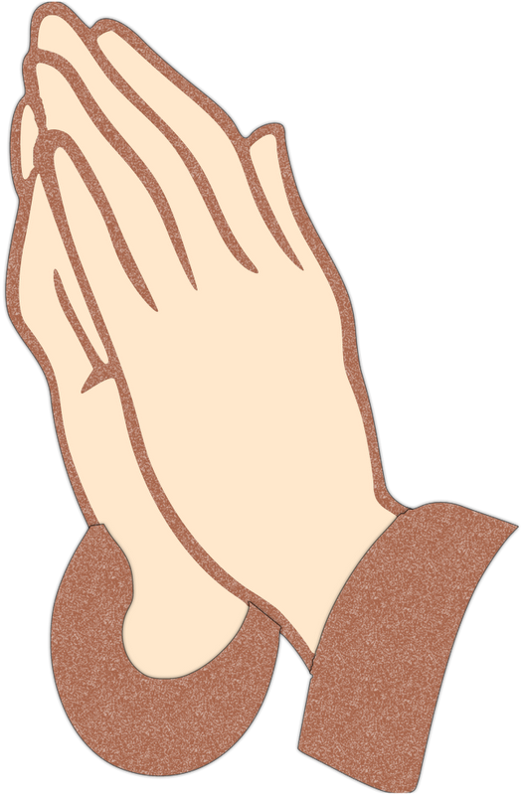
LỜI NGUYỆN TÍN HỮU
Giáo Hội dâng kính ngày đầu năm mới để tôn vinh Đức Maria là Mẹ Thiên Chúa, và cũng là Mẹ của mỗi người chúng ta. Vậy giờ đây, chúng ta hãy cùng với Mẹ dâng lên Chúa những ước nguyện chân thành trong ngày đầu tiên của năm 2024 này

Slide 35
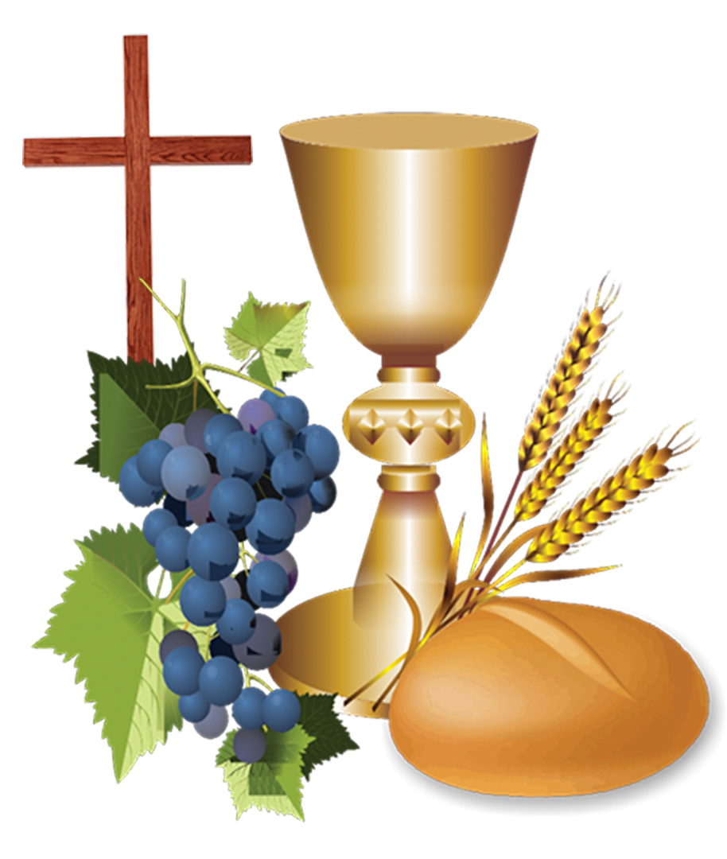
Ca Dâng Lễ
Tâm Tình Hoà Bình Mi Trầm

Slide 36
Tk1: Từ đồng xa mục đồng tiến về hang đá dâng lên hơi ấm bò lừa lễ dâng hơi ấm bò lừa. Trời mùa Đông bừng lên ánh sáng hy vọng, Ngôi Hai giáng sinh giữa đồng làm người đổi mới muôn lòng.

Slide 37
Đk: Với bánh rượu con dâng Ngài này đây tấm lòng thành kính. Với bánh rượu con dâng Ngài này đây tâm tình hòa bình.

Slide 38
Tk2: Từ miền Đông Ba Vua quyết tìm lẽ sống Bê-lem dâng Chúa Hài Đồng vàng hương cùng với mộc dược. Này giờ đây đoàn con dâng lên tâm tình tôn vinh Chúa thương muôn nghìn khổ hình dẫn tới thiên đình.

Slide 39
Đk: Với bánh rượu con dâng Ngài này đây tấm lòng thành kính. Với bánh rượu con dâng Ngài này đây tâm tình hòa bình.

Slide 40
Tk3: Dòng đời qua tin vui nở rộn lòng ta muôn dân muôn nước ca hòa dạt dào tình mến đậm đà. Nào về đây tình yêu nối kết đất trời. Ngôi Hai giáng sinh cứu đời cuộc đời bừng sáng tuyệt vời.

Slide 41
Đk: Với bánh rượu con dâng Ngài này đây tấm lòng thành kính. Với bánh rượu con dâng Ngài này đây tâm tình hòa bình.

Slide 45
Ca Nguyện Hiệp lễ
Mẹ Suy Niệm Trong Lòng
Đinh Công Huỳnh và Huỳnh Minh Ký

Slide 46
Tk1: Mục đồng vội vã ra đi đến thành Bê-lem. Họ được nhìn thấy Giu-se và Maria. Cùng với Hài Nhi mới sinh nằm trong nôi hèn. Họ đã hiểu ra những điều về Chúa Ngôi Hai.

Slide 47
Đk: Nào cùng hát khen và tôn vinh Đấng vừa hạ sinh. Người là Chúa Con là Ngôi Hai cứu độ nhân thế. Nào cùng hát lên và ca khen Chúa thật hiển vinh. Vị Vua Cứu Tinh được sinh ra bởi Mẹ Thiên Chúa.

Slide 48
Tk2: Từng ngày Mẹ vẫn trung kiên suy niệm trong lòng. Mầu nhiệm của Chúa cao siêu hằng luôn ghi nhớ. Mẹ sống thành tâm phó dâng cậy trông nơi Người. Bằng cả niềm tin sắt son Mẹ đã “Xin Vâng”.

Slide 49
Đk: Nào cùng hát khen và tôn vinh Đấng vừa hạ sinh. Người là Chúa Con là Ngôi Hai cứu độ nhân thế. Nào cùng hát lên và ca khen Chúa thật hiển vinh. Vị Vua Cứu Tinh được sinh ra bởi Mẹ Thiên Chúa.

Slide 50
Tk3: Mẹ thật hạnh phúc cưu mang Ngôi Lời Cứu Tinh. Nguyện Mẹ dạy con đơn sơ trở nên nhỏ bé. Tập sống tự khiêm lắng nghe Lời Chúa phán dạy. Hằng biết học theo những gì Mẹ đã nêu gương.

Slide 51
Đk: Nào cùng hát khen và tôn vinh Đấng vừa hạ sinh. Người là Chúa Con là Ngôi Hai cứu độ nhân thế. Nào cùng hát lên và ca khen Chúa thật hiển vinh. Vị Vua Cứu Tinh được sinh ra bởi Mẹ Thiên Chúa.

Slide 55
Ca Kết Lễ
Nữ Vương Hòa Bình
Hải Linh

Slide 56
Đk: Kính mừng Nữ Vương, Nữ Vương Hòa Bình, Nữ Vương Hòa Bình. Đây bao tâm hồn thao thức, dân con đất Việt nao nức, cất tiếng ca mừng vui, kính chào Nữ Vương Hòa Bình. Tung hô Mẹ Maria, tung hô Mẹ đầy ơn phúc. Mẹ là sáng khắp đất nước bao la. Tung hô Mẹ Maria, tung hô Mẹ đầy ơn phúc, đem nguồn sống yên vui chan hòa.

Slide 57
Tk1: Mẹ chẳng vương tội truyền, bông huệ ngát hương duyên. Mẹ ví như ánh trăng dịu huyền, êm như cung đàn thần tiên.

Slide 58
Đk: Kính mừng Nữ Vương, Nữ Vương Hòa Bình, Nữ Vương Hòa Bình. Đây bao tâm hồn thao thức, dân con đất Việt nao nức, cất tiếng ca mừng vui, kính chào Nữ Vương Hòa Bình.Tung hô Mẹ Maria, tung hô Mẹ đầy ơn phúc. Mẹ là sáng khắp đất nước bao la. Tung hô Mẹ Maria, tung hô Mẹ đầy ơn phúc, đem nguồn sống yên vui chan hòa.

Slide 59
Tk2: Mẹ là sức siêu nhiên, dắt dìu chúng con liên. Cho giáo dân khắp nơi trung kiên, cho muôn tông đồ thành tín.

Slide 60
Đk: Kính mừng Nữ Vương, Nữ Vương Hòa Bình, Nữ Vương Hòa Bình. Đây bao tâm hồn thao thức, dân con đất Việt nao nức, cất tiếng ca mừng vui, kính chào Nữ Vương Hòa Bình.Tung hô Mẹ Maria, tung hô Mẹ đầy ơn phúc. Mẹ là sáng khắp đất nước bao la. Tung hô Mẹ Maria, tung hô Mẹ đầy ơn phúc, đem nguồn sống yên vui chan hòa.

Slide 61
Tk3: Mẹ là sáng Phúc âm, soi đường lối muôn dân. Vun tưới cây đức tin rườm rà, xinh tươi muôn mầu muôn hoa.

Slide 62
Đk: Kính mừng Nữ Vương, Nữ Vương Hòa Bình, Nữ Vương Hòa Bình. Đây bao tâm hồn thao thức, dân con đất Việt nao nức, cất tiếng ca mừng vui, kính chào Nữ Vương Hòa Bình.Tung hô Mẹ Maria, tung hô Mẹ đầy ơn phúc. Mẹ là sáng khắp đất nước bao la. Tung hô Mẹ Maria, tung hô Mẹ đầy ơn phúc, đem nguồn sống yên vui chan hòa.

